Slide 1
Федеральное государственное бюджетное образовательное учреждение высшего образования «Красноярский государственный медицинский университет имени профессора В.Ф.Войно-Ясенецкого» Министерства здравоохранения Российской Федерации Фармацевтический колледж
МДК 03.01 Организация деятельности аптеки и её структурных подразделений
На базе АО «Губернские аптеки»
Аптека №273
Выполнил: Ездина С.А. 201 группа.
Общий руководитель: Гаврилова К.О
Непосредственный руководитель: Енговатых П.О.
Методический руководитель: Казакова Е.Н.
Красноярск 2022

Slide 2
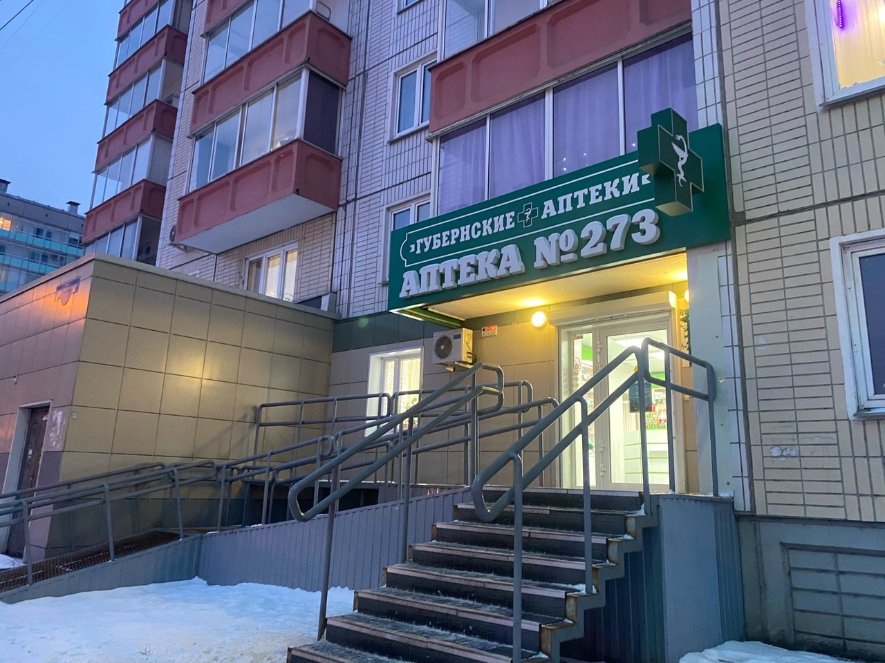
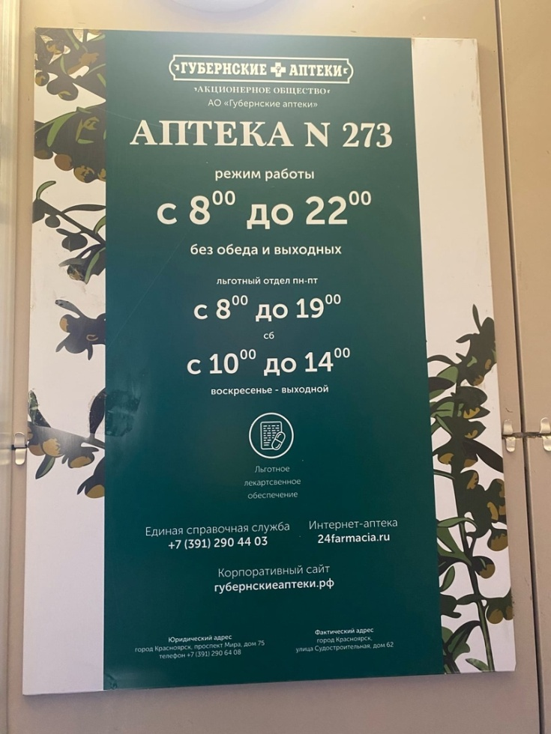
Тема 1: Знакомство со структурой аптечной организации.
Вывеска аптеки:

Slide 3
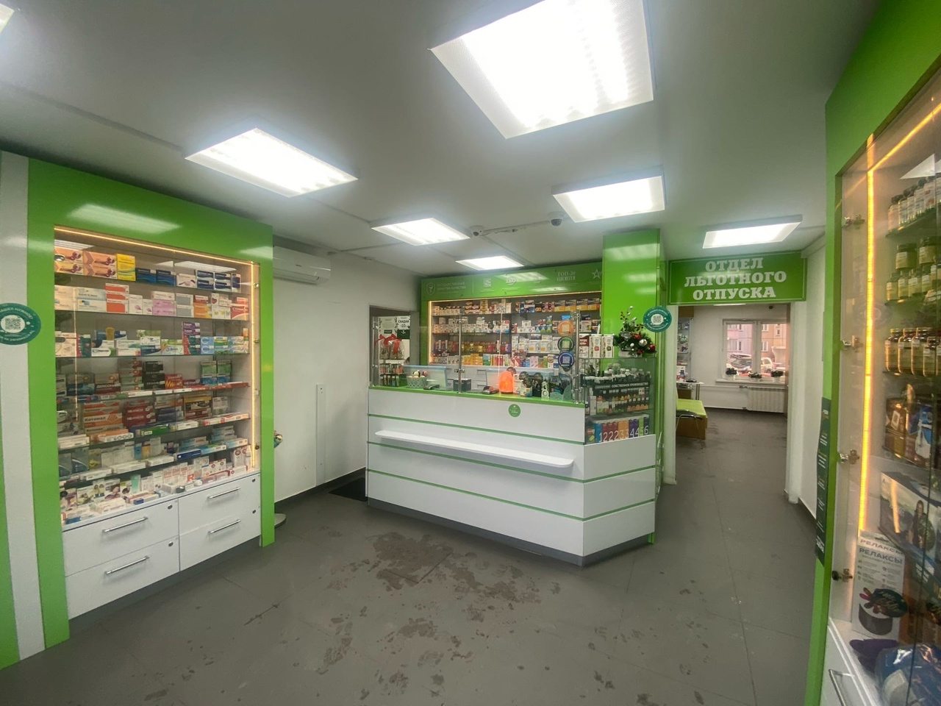
Торговый зал:

Slide 4
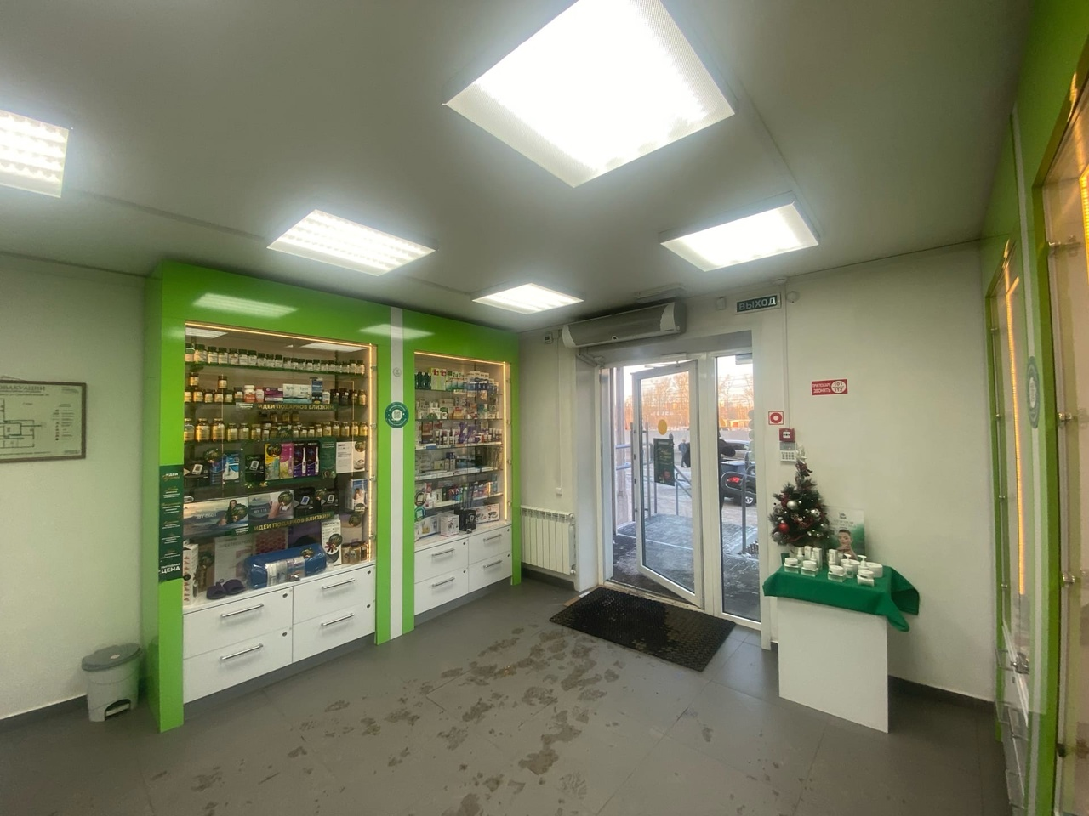
Торговый зал

Slide 5
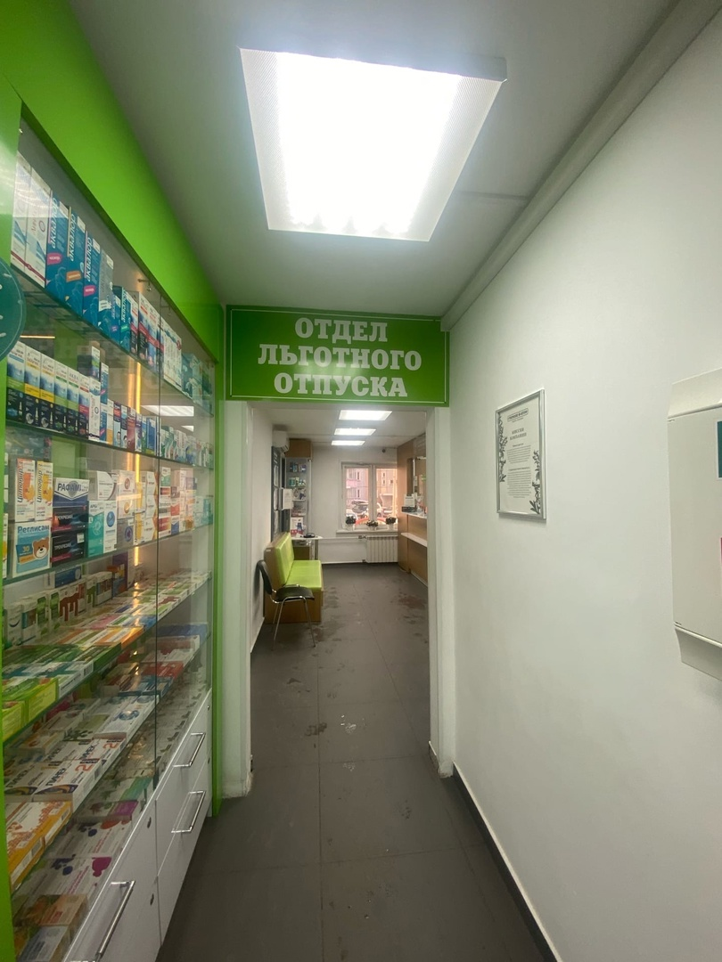
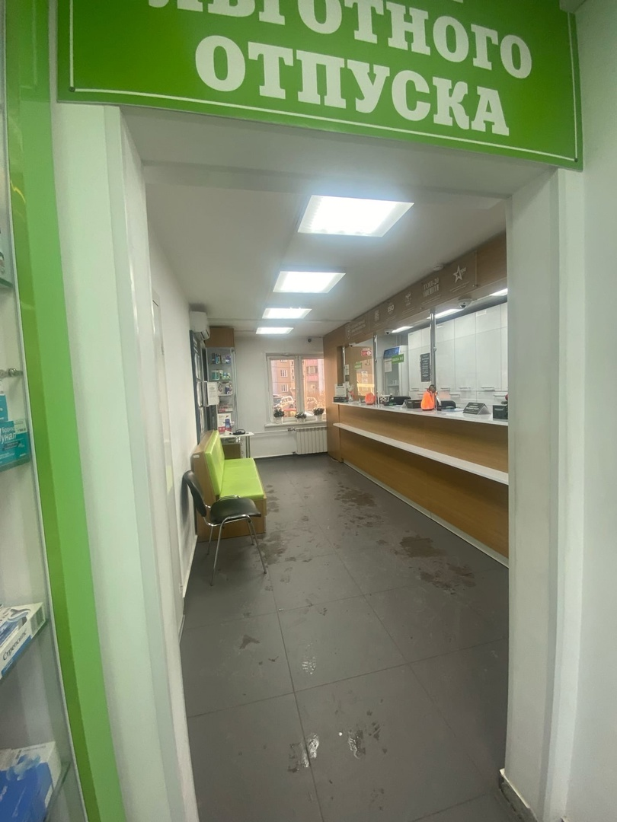
Помещения аптеки:

Slide 6
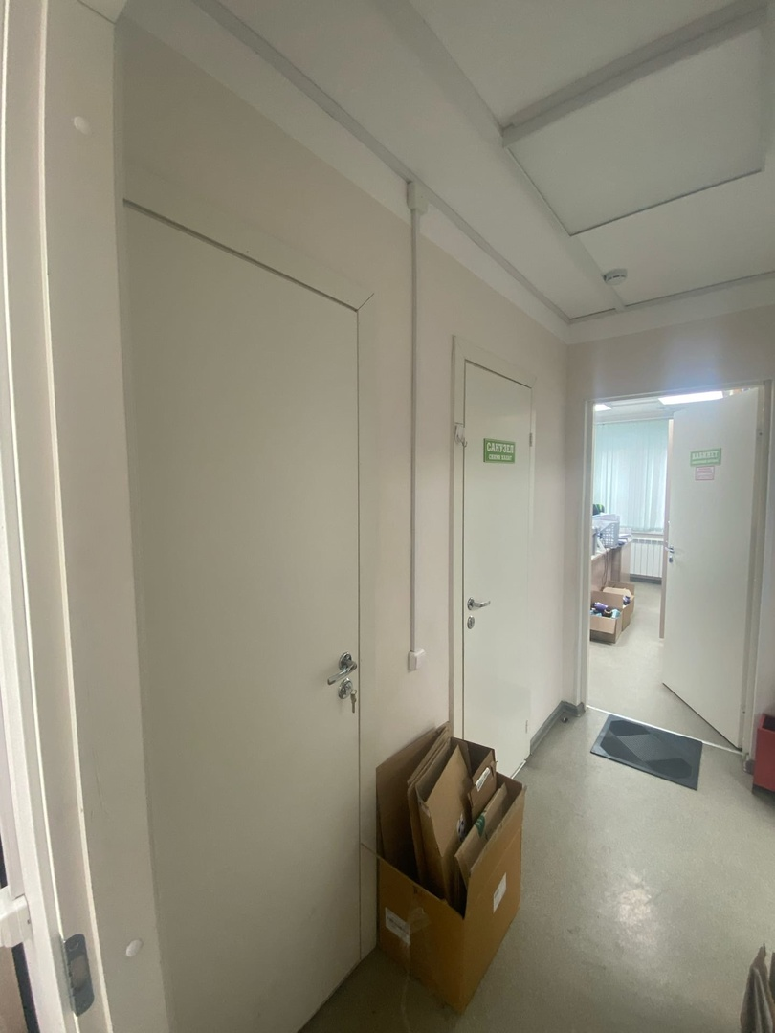
Помещения аптеки:

Slide 7
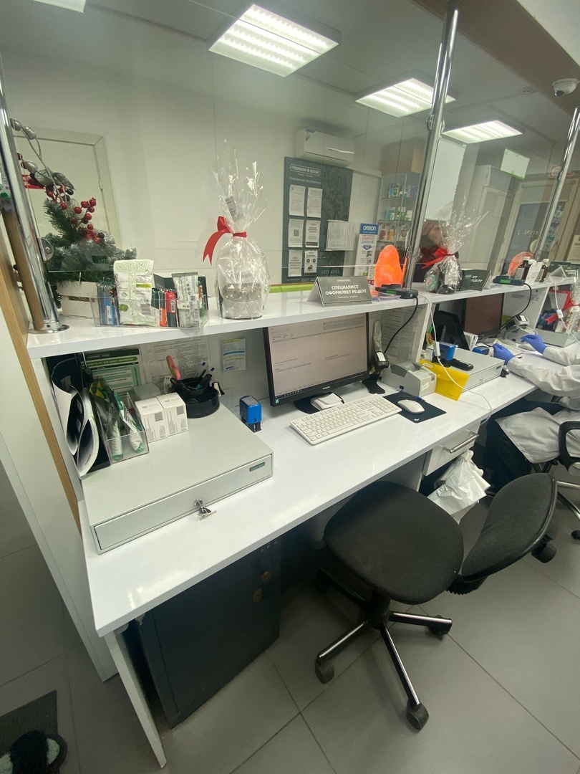
Рабочее место фармацевта:

Slide 8
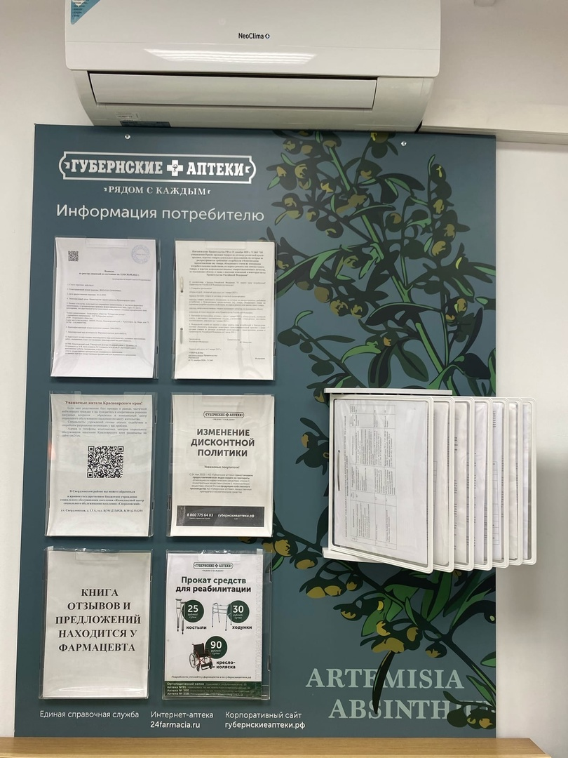
Информационный стенд для посетителей:

Slide 9
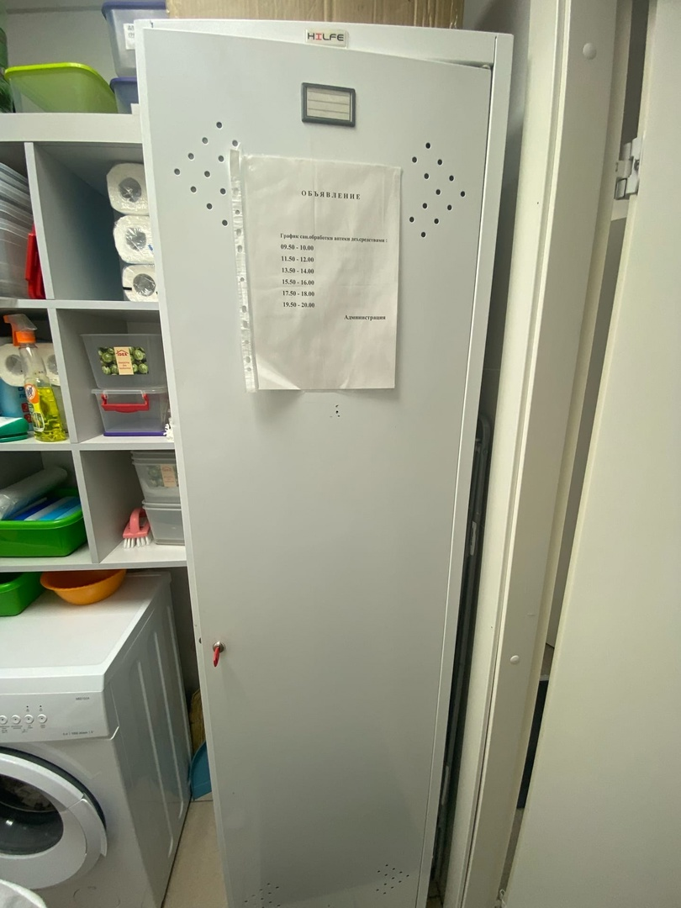
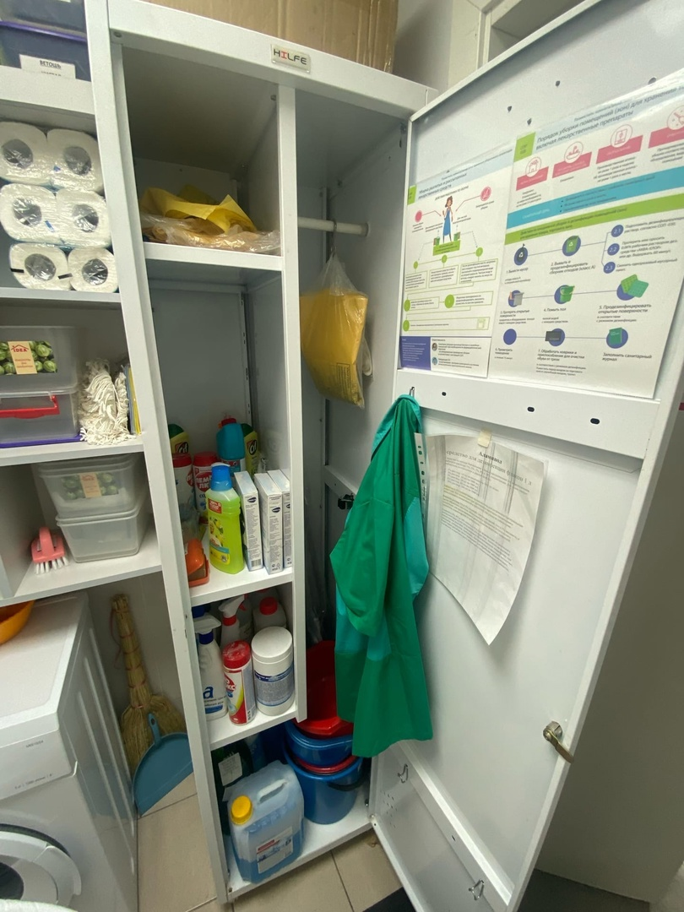
Тема 2.Санитарный режим в аптечной организации:
Шкаф для хранения уборочного инвентаря:

Slide 10
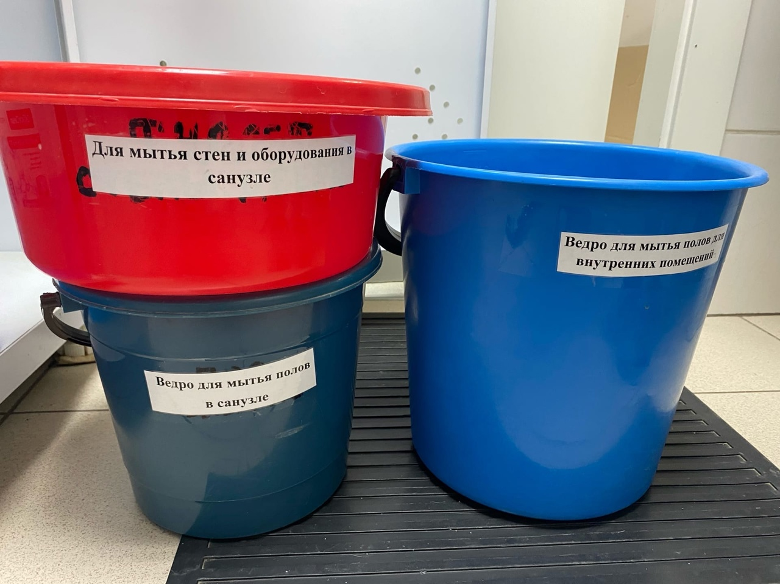
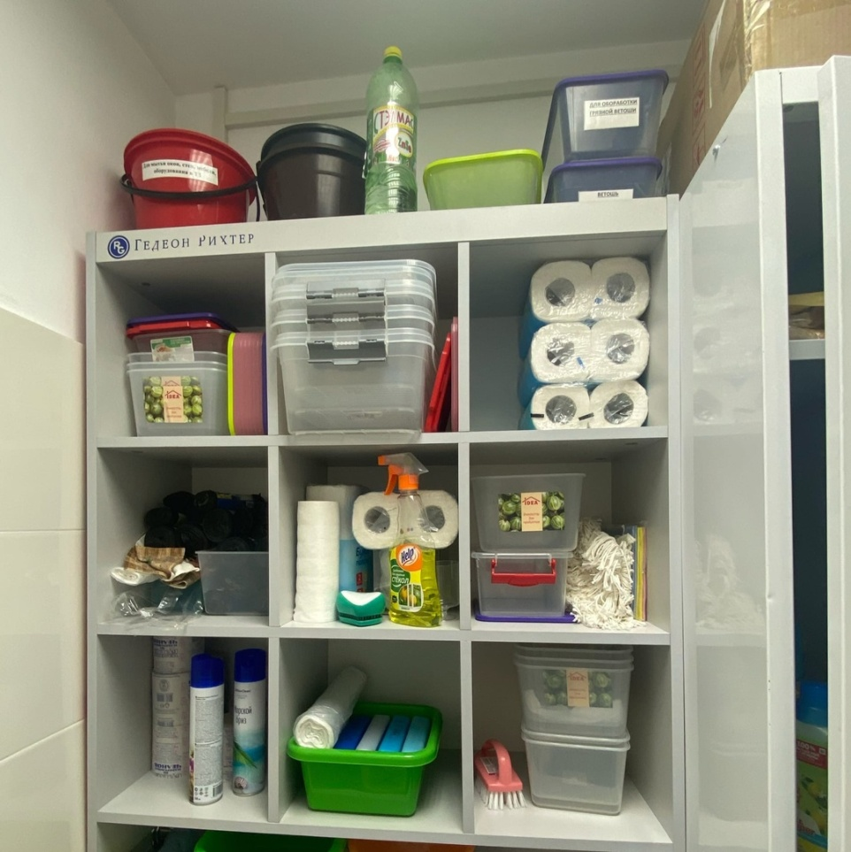
Промаркированный уборочный инвентарь:

Slide 11
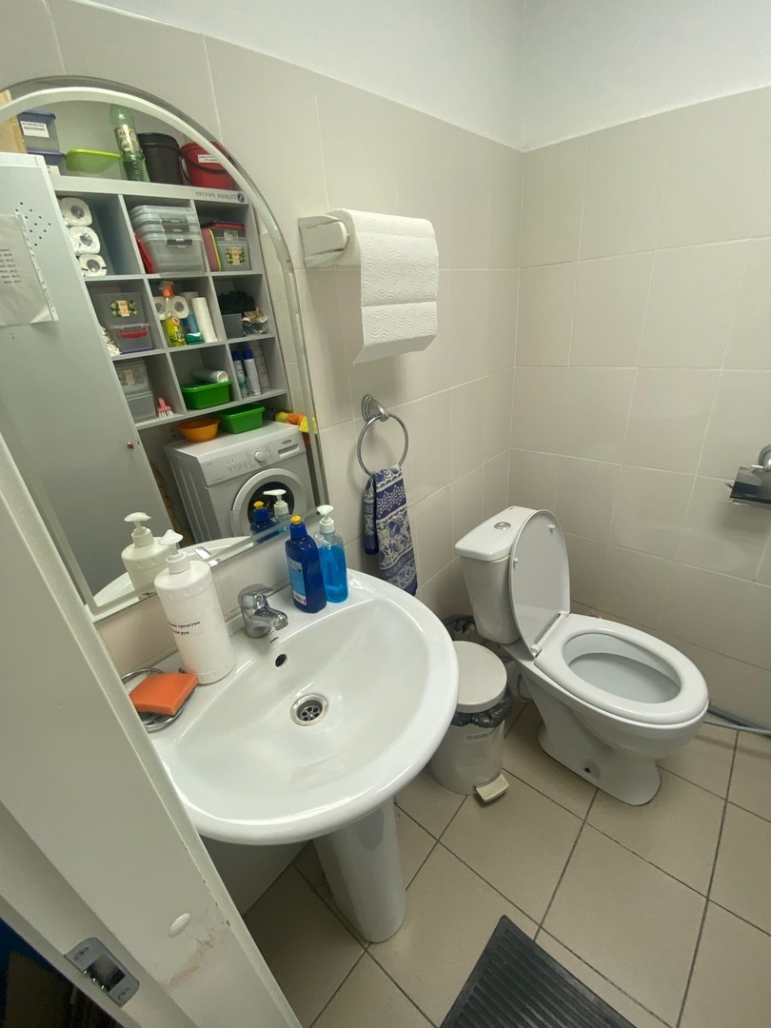
Санузел:

Slide 12
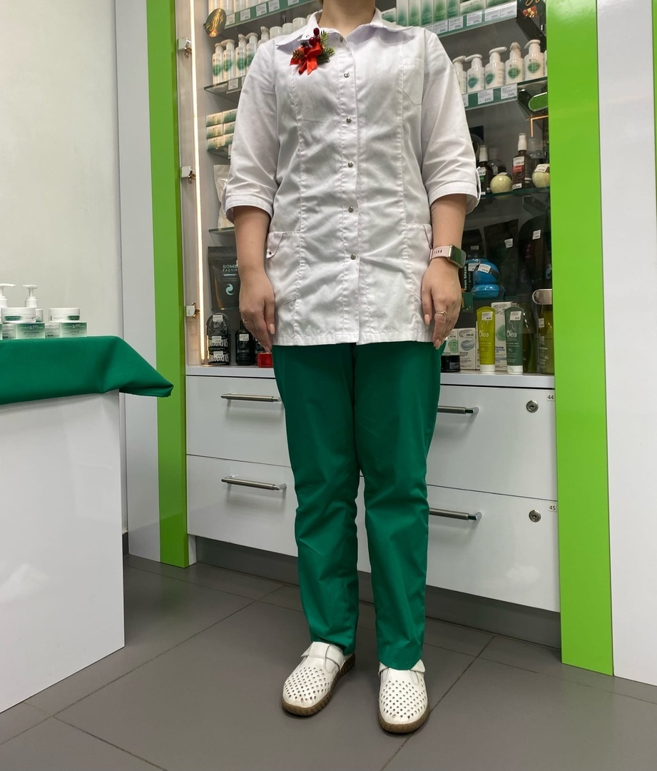
Фармацевт в санитарной одежде:

Slide 13
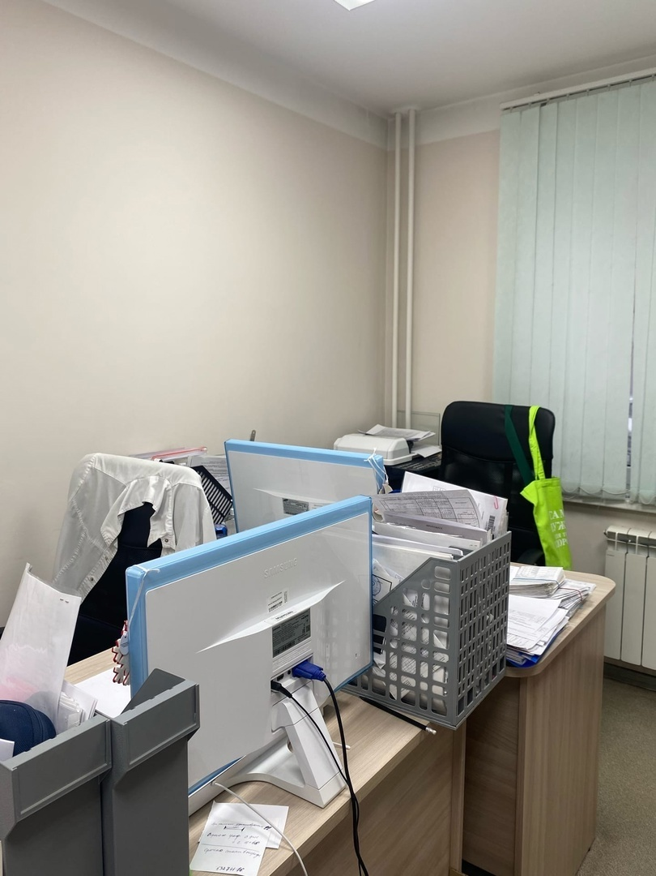
Административно бытовая зона:
Кабинет заведующей:

Slide 14
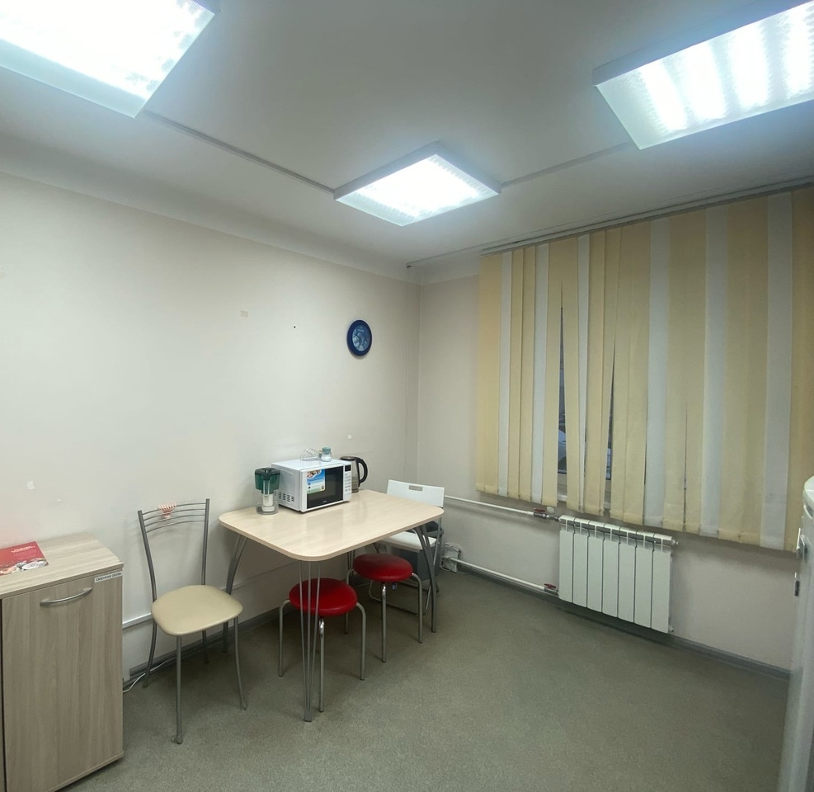
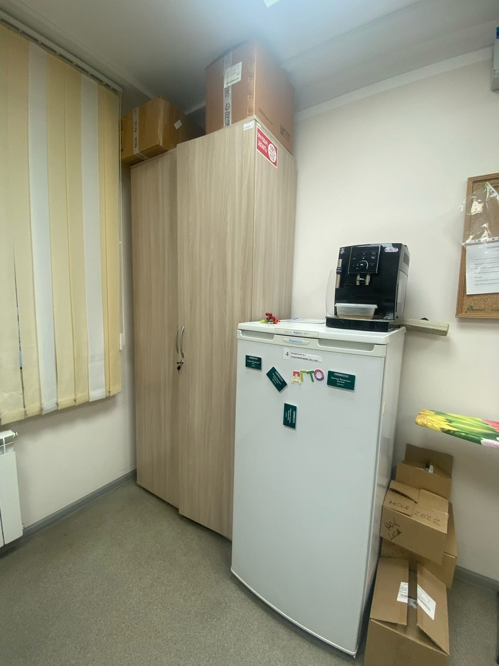
Административно бытовая зона:
Зона приемки пищи:

Slide 15
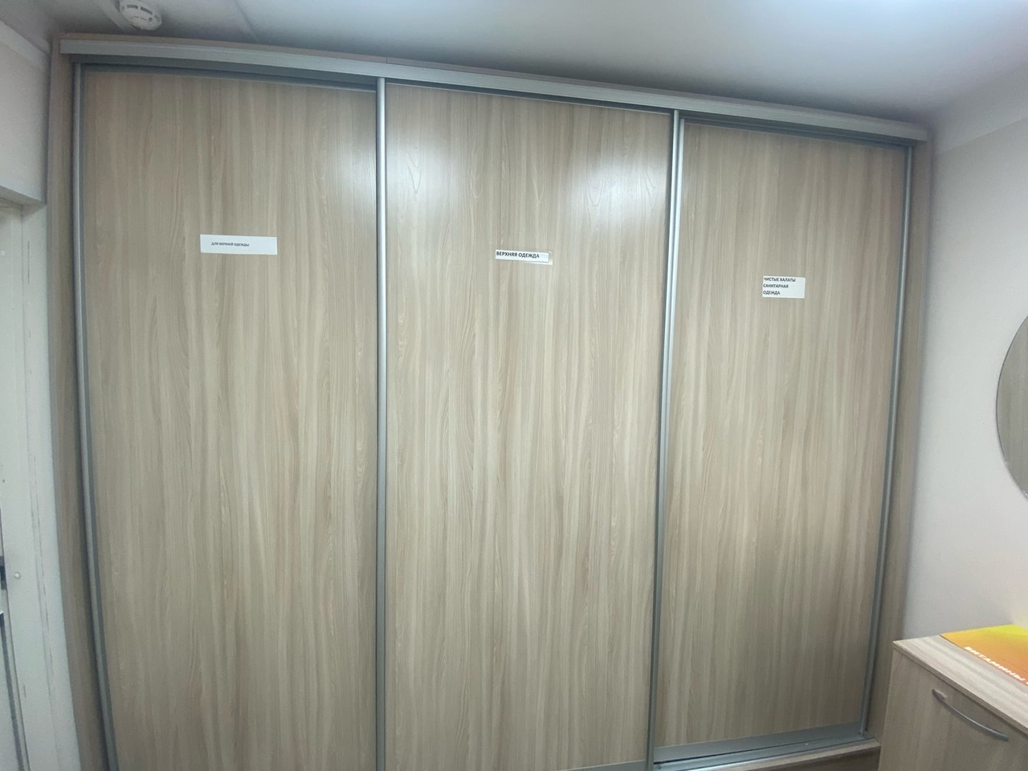
Зона хранения верхней и санитарной одежды:

Slide 16
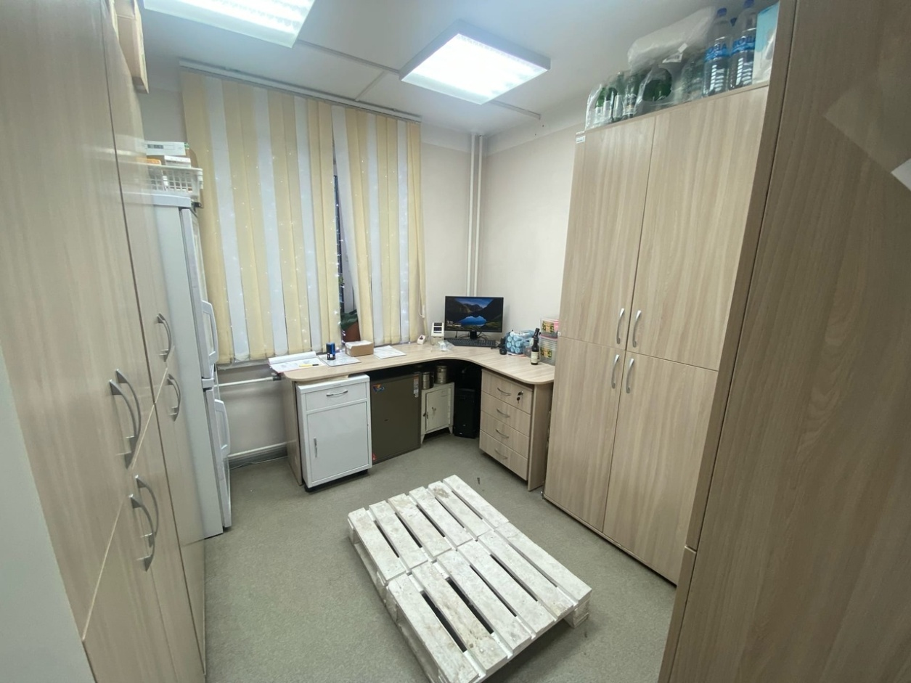
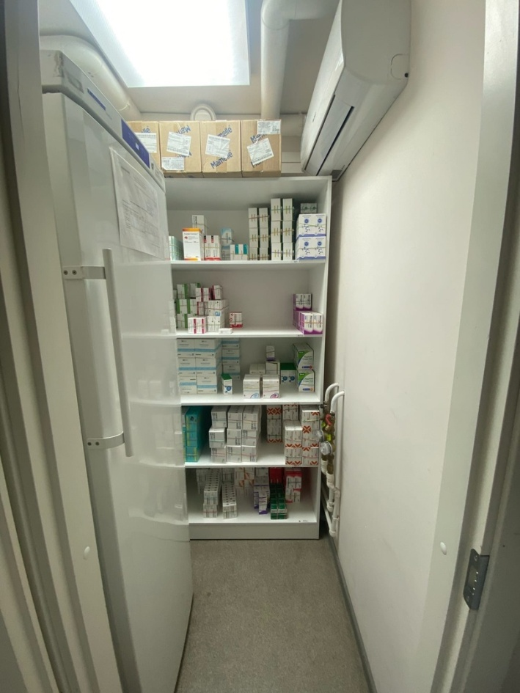
Тема 3: Организация хранения товаров аптечного ассортимента
Материальные комнаты:

Slide 17
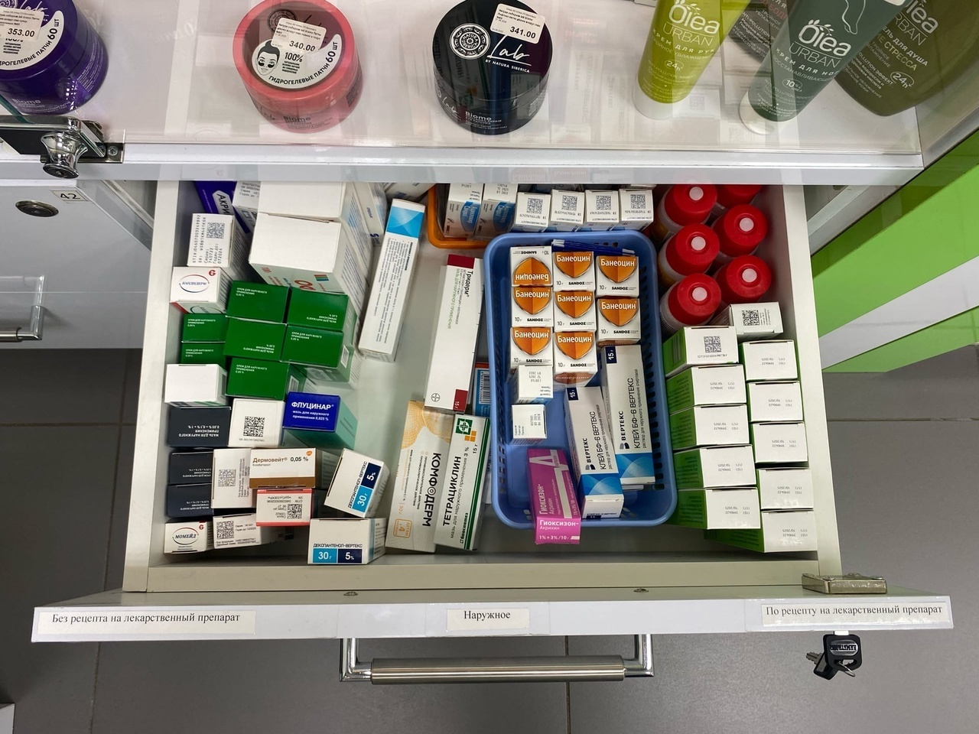
Шкафы для хранения лекарственных препаратов:
Наружных:

Slide 18
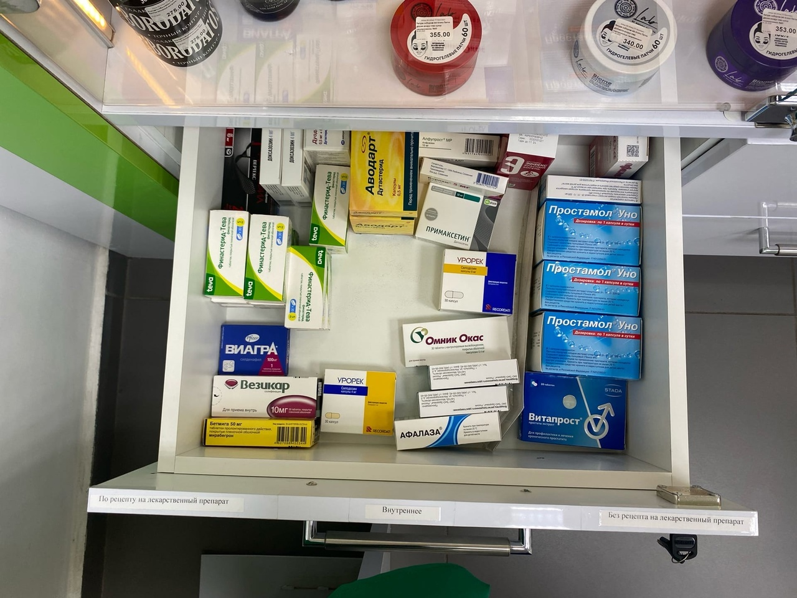
Шкафы для хранения лекарственных препаратов:
Внутреннее:

Slide 19
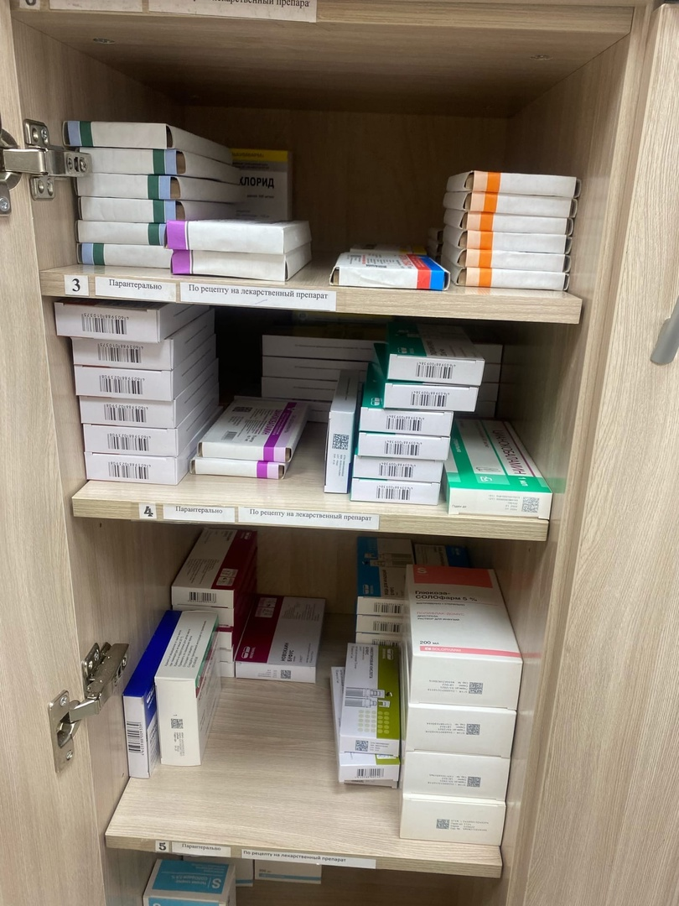
Шкафы для хранения лекарственных препаратов:
Для инъекций:

Slide 20
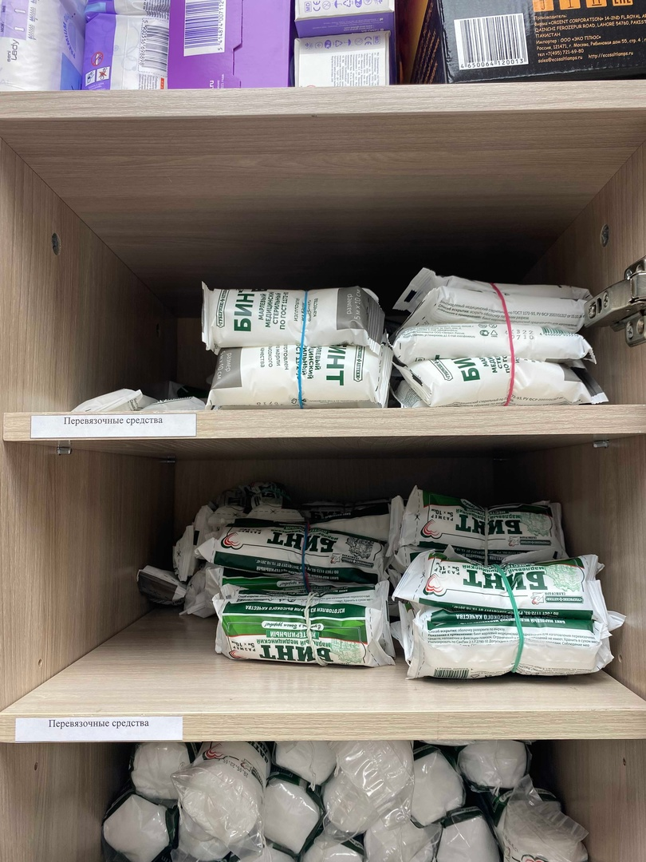
Шкафы для хранения перевязочного материала:

Slide 21
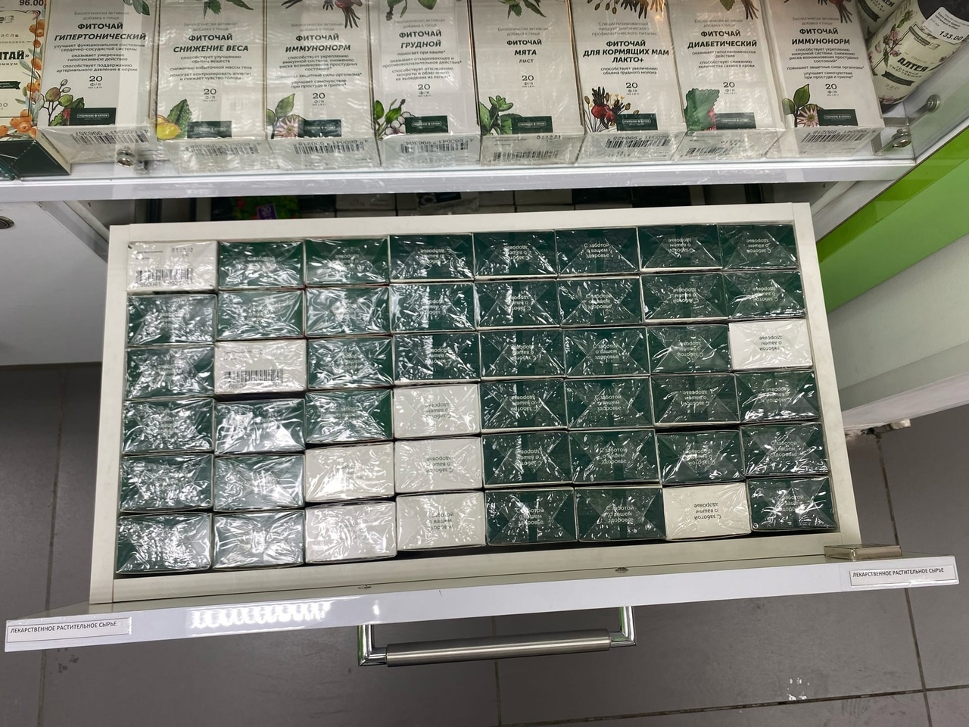
Шкафы для хранения лекарственного растительного сырья:

Slide 22
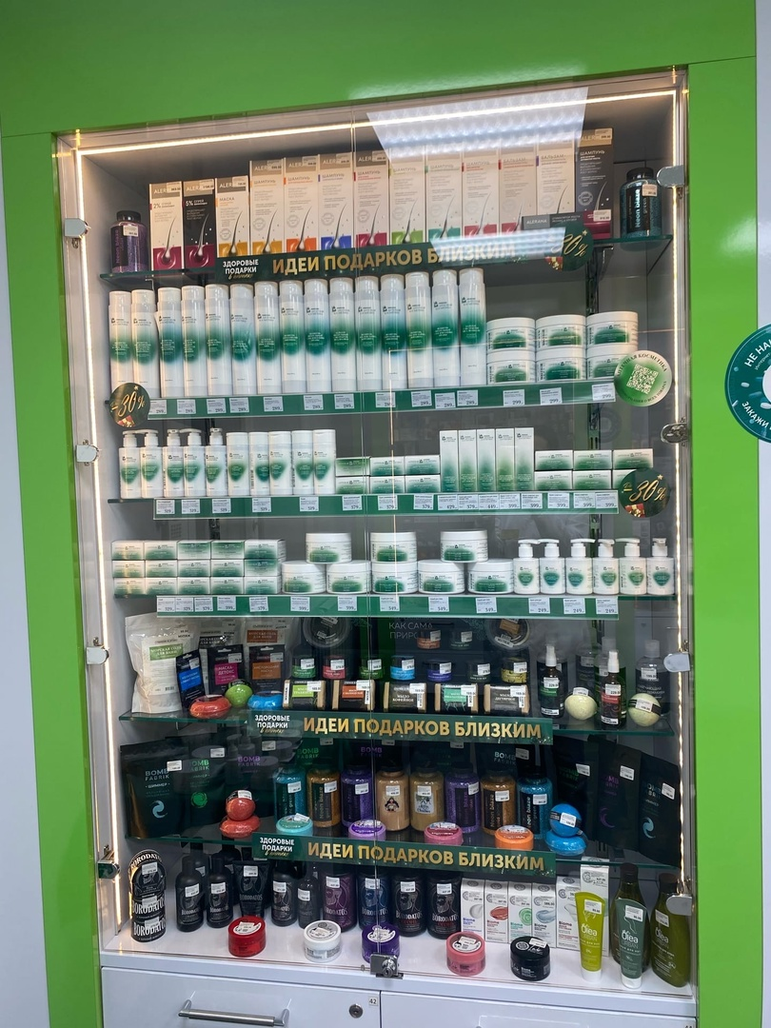
Шкафы для хранения парафармацевтической продукции:

Slide 23
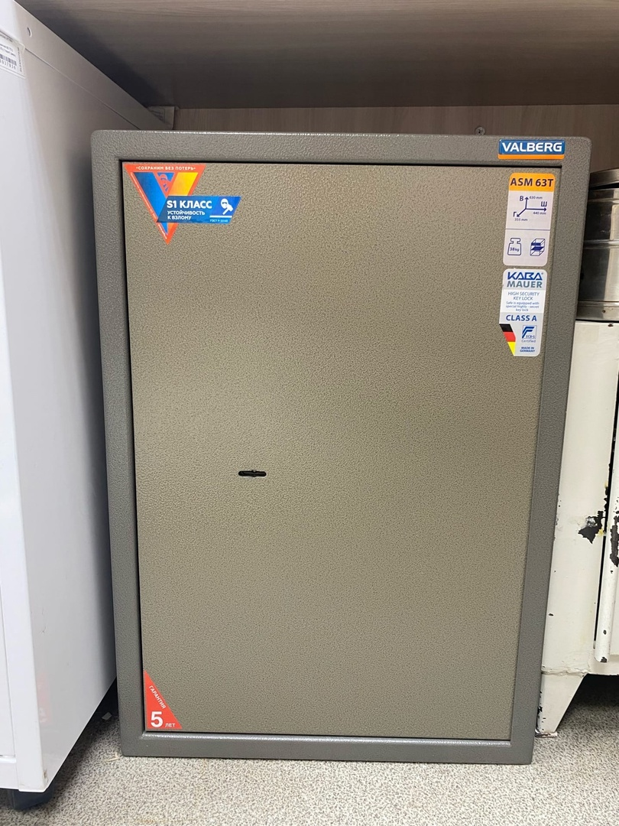
Помещение для хранения огнеопасных веществ, стоящих на предметно-количественном учете

Slide 24
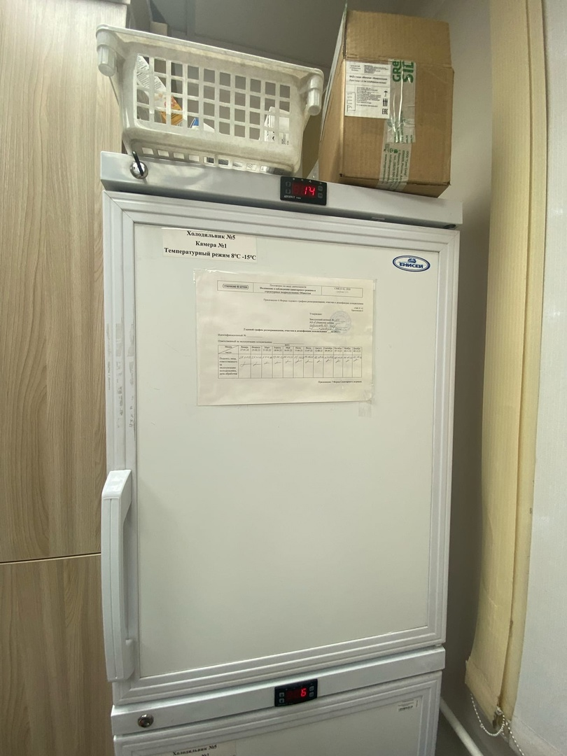
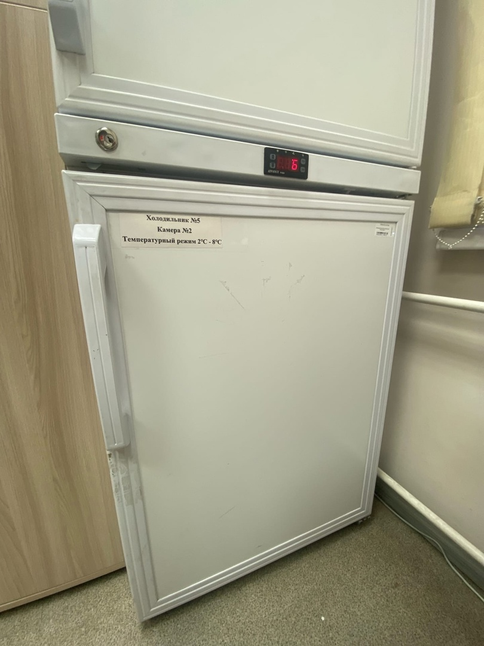
Холодильник:

Slide 25
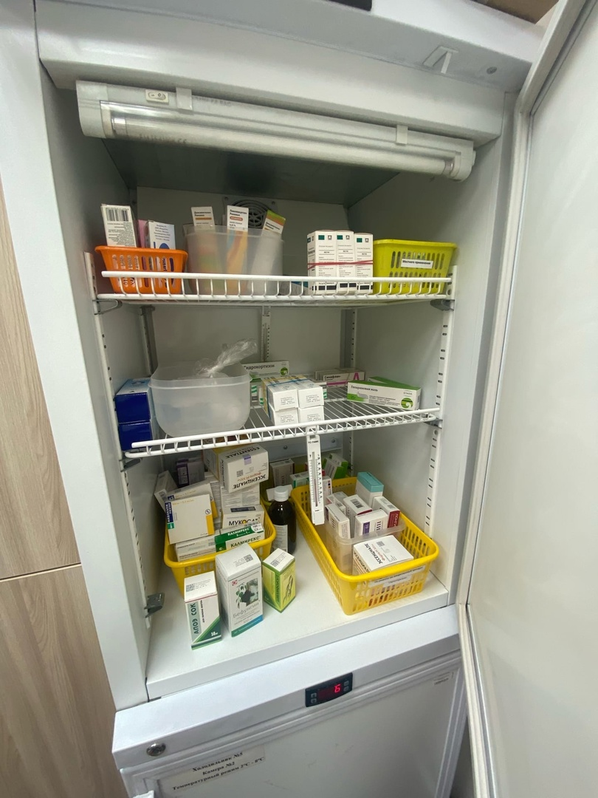
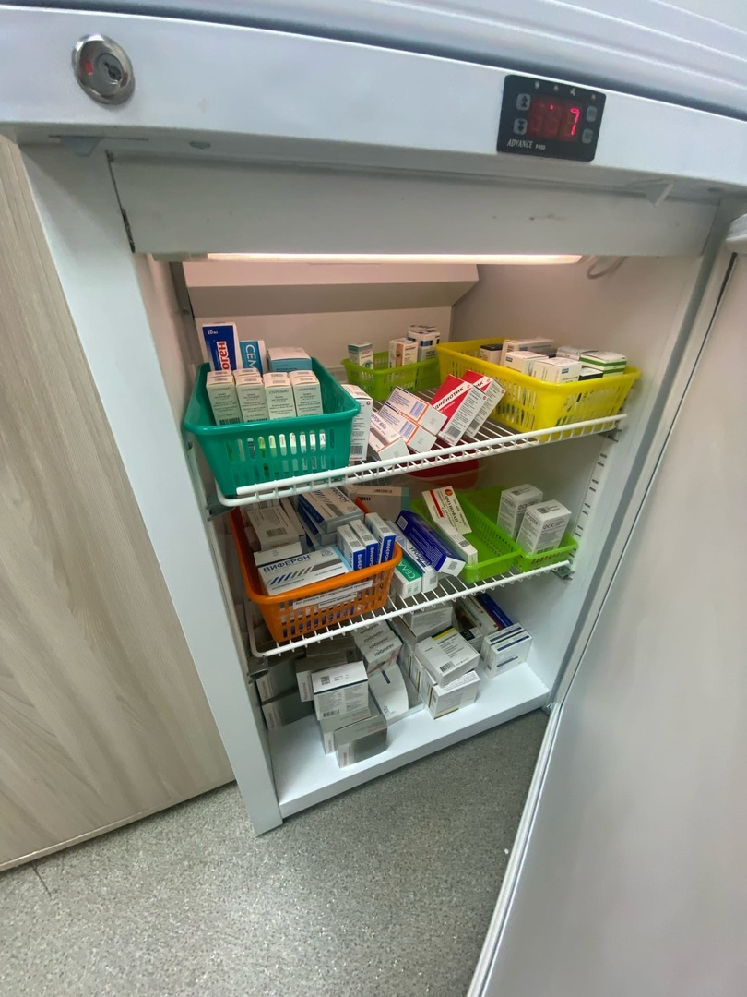
Холодильник:

Slide 26
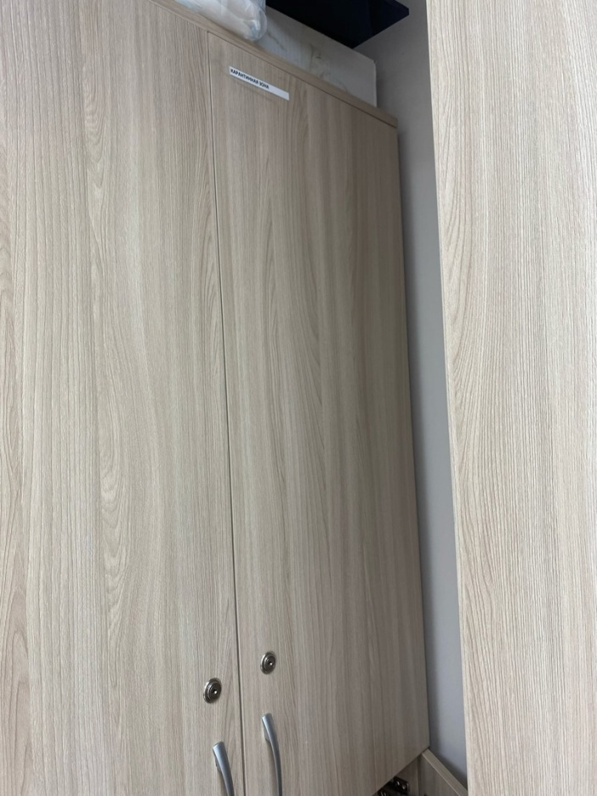
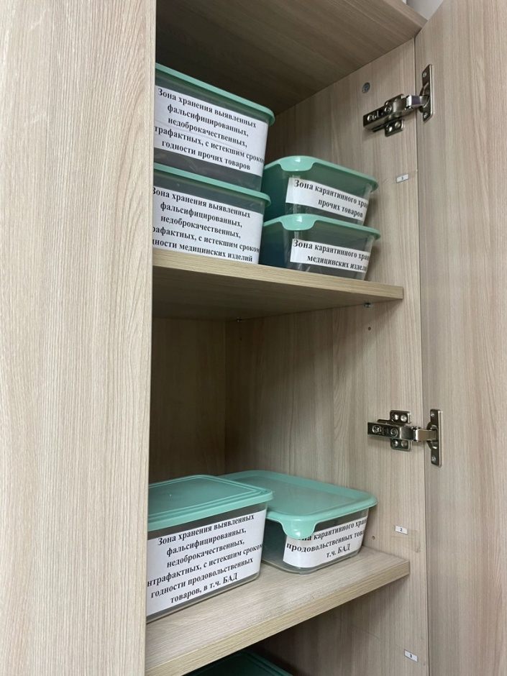
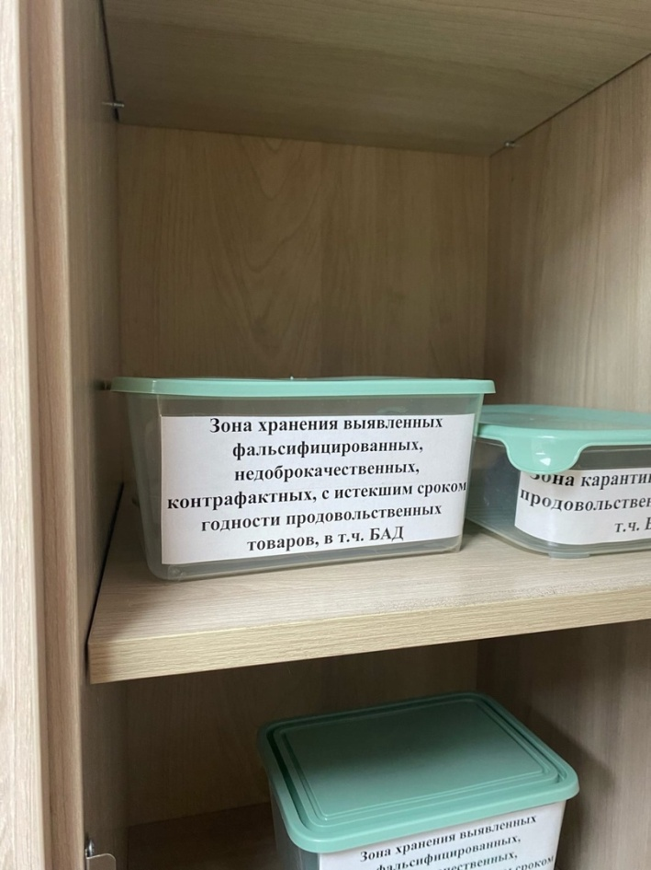
Карантинная зона:

Slide 27
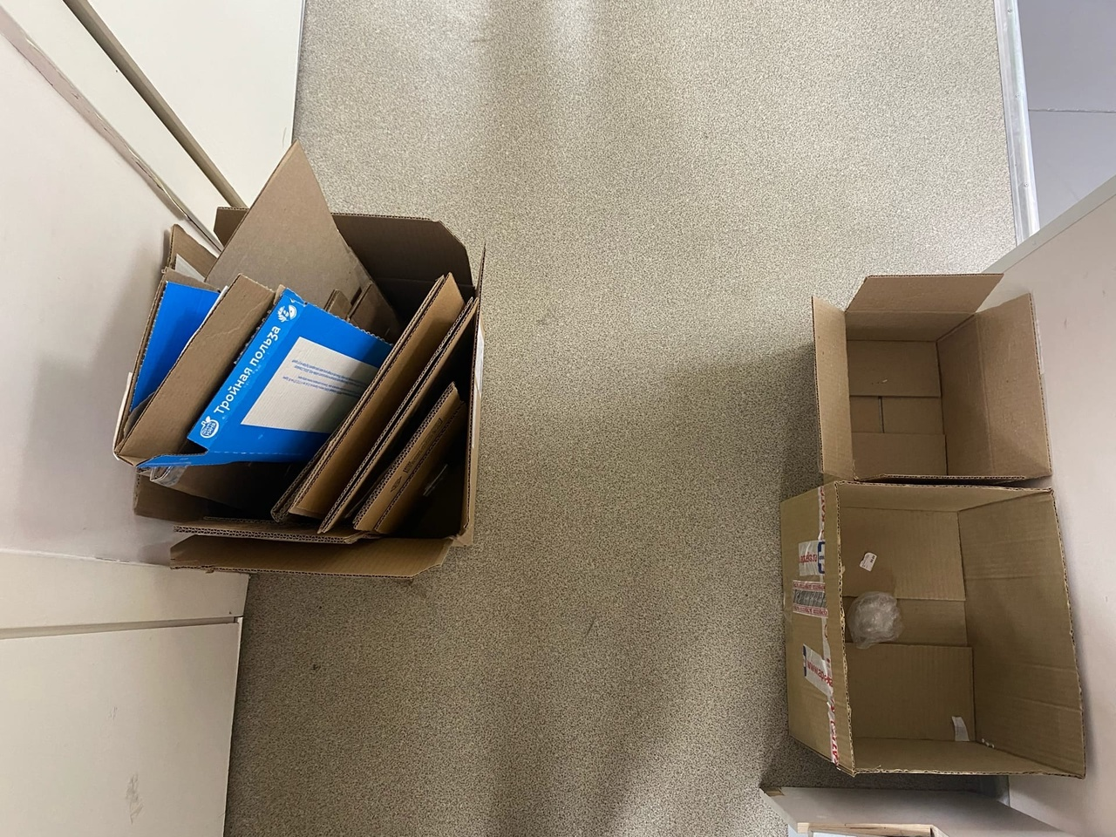
Тара для сбора медицинских отходов:

